Slide 1
Система за търсене на автомобили
Калоян Петров, Мартин Владимиров, Атанас Димов

Slide 2
Задача на проекта
Система за търсене на автомобили. Системата трябва да предоставя следните възможности:
въвеждане на информация за автомобил – напр. марка, модел, екстри и др.;
търсене на автомобили, които отговарят на определени критерии (филтриране) – напр. марка, модел, екстри и др.

Slide 3
Екип с роли
Back-end разработчик – Атанас.
Front-end разработчик – Мартин.
Роля за документаране и Тестер – Калоян.

Slide 4


Система за управление на проекта
За нашия проект избрахме Trello. Това е софтуер, който помага за увеличаването на производителността при изпълнение наколективна работа. Trello предоставя дъски (boards), списъци (lists) и карти (cards), за да се организирати приоритизират проектите. Най-общо една дъска представлява един проект. Към нея може да сеизградят няколко на брой списъка – например TODO, IN PROCESS, DONE. В тези списъци се поставятзадачи – карти. След създаването на задача, към нея могат да се добавят коментари, да се прикачатфайлове, да се изготвят подсписъци за проверка (checklists), да се задват крайни срокове и др.

Slide 5
MS Project предоставя следните функционалности:
Планиране на проекти - създаване на детайлни графики на проектите със задачи, зависимости, ресурси и срокове. Управление на ресурси - проследяване и оптимизиране на използването на ресурсите в проекта. Управление на задачи - проследяване на напредъка на задачите, определение на зависимости и приоритети. Бюджетиране и контрол на разходите - оценяване и управление на разходите на проекта. Графика на ресурсите - визуализация на наличността и използването на ресурсите през времето. Графики на Гант - представяне на проекта във формата на графика на Гант за по-лесно разбиране на времевите рамки и зависимостите. Следене и докладване - проследяване на напредъка на проекта, генериране на справки и доклади за съответните заинтересовани страни. Колаборация и споделяне - възможност за споделяне на данни, сътрудничество и комуникация между членовете на екипа и други заинтересовани страни.

Slide 6
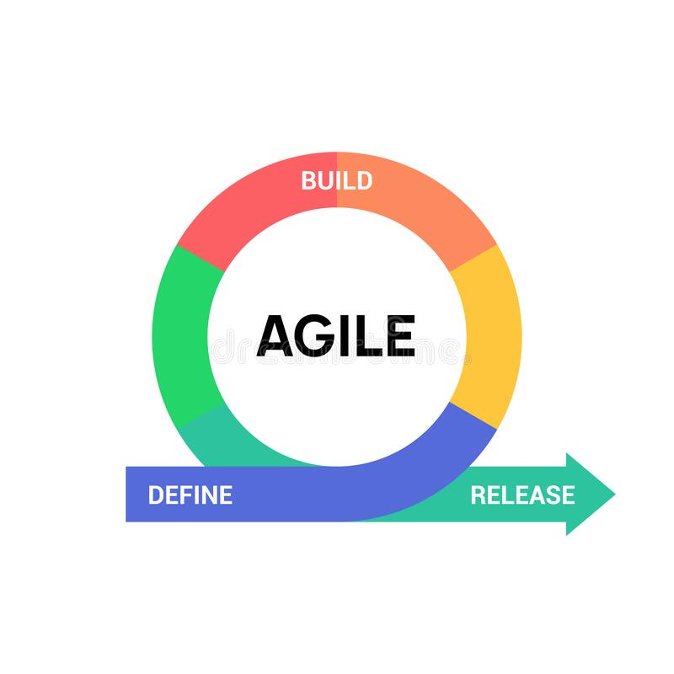
Agile методология
Agile е методологията, която избрахме ние. Тя се фокусира върху гъвкавостта, прозрачността и непрекъснатото взаимодействие с клиента. Тя се основава на набор от принципи и практики, които подкрепят сътрудничеството между разработчиците и клиента и насърчават бързата итеративна разработка. Тази методология е изключително гъвкава и позволява на екипите да се приспособяват към променящите се изисквания и условия. Това е особено полезно в динамични и бързо променящи се среди, където изискванията могат да се променят по време на разработката.

Slide 7

Система за контрол на версийте
Избрахме Git защото е безплатна,open source и има изградена общност от потребители и интеграция, с почти всички среди за разработка(IDEs). При Git всеки разработчик работи върху свое работно копие на цялото хранилище. Позволява създаване и сравняване на различни версии на приложението и да връщането към предишни версии при нужда което гарантира, че кодът е актуален и работи коректно. Git позволява също така разработчиците да работят заедно в реално време върху същия код и да го споделят с помежду си. Малък е и бърз почти всички операции са фокусирани локално, което дава огромно предимство в скоростта на изпълнение на командите, за разлика например от централизираните системи, при които е необходима комуникация със сървъра. Представител е на клона системи за контрол на версиите, базирани на децентрализирано хранилище.

Slide 8
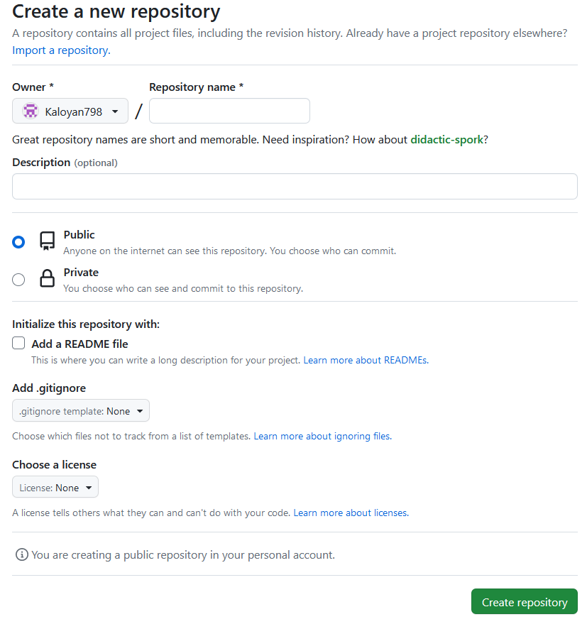
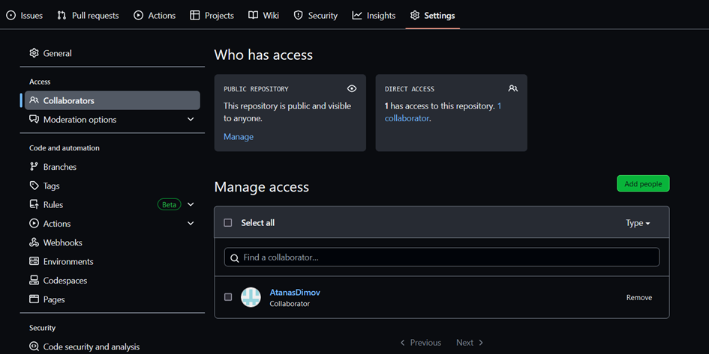
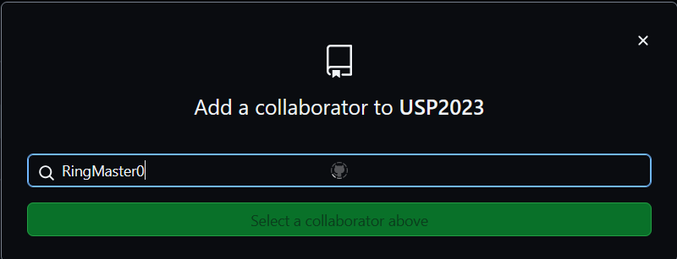

Slide 9



Избор на програмни средства за разработка
Изборът на програмни средства за реализацията на онлайн приложение за продажба на автомобили е важна стъпка за постигане на успеха на проекта. Ето някои разяснения за избора на конкретни програмни езици, интегрирани среди за разработка (IDE) и технологии за front-end и back-end разработка:

Slide 10
Front-end:
HTML (HyperText Markup Language): Използва се за създаване на структура и семантика на уеб страниците.
CSS (Cascading Style Sheets): Използва се за стилизиране и визуално оформление на уеб страници.
jQuery: JavaScript библиотека, която предоставя множество функции и методи за улесняване на манипулациите с DOM елементите и обработка на събития.
Visual Studio Code (VS Code): Лека и мощна IDE, която предоставя инструменти за разработка на уеб приложения, включително поддръжка на HTML, CSS и JavaScript.
Back-end:
PHP: Скриптов език за уеб разработка, който се използва за създаване на динамични уеб страници и уеб приложения.
MySQL: Релационна база данни, която се използва за съхранение и управление на данните на приложението.
Visual Studio Code (VS Code): Предоставя удобна среда за разработка на PHP и интеграция с MySQL бази данни.

